Slide 1
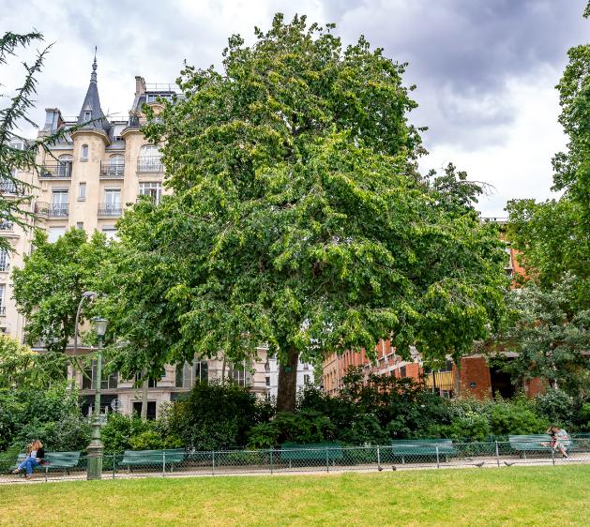
Projet Analyse de données
Data 4 Good – Arbres de Paris
Analyse by Sarah et Adriana

Slide 2
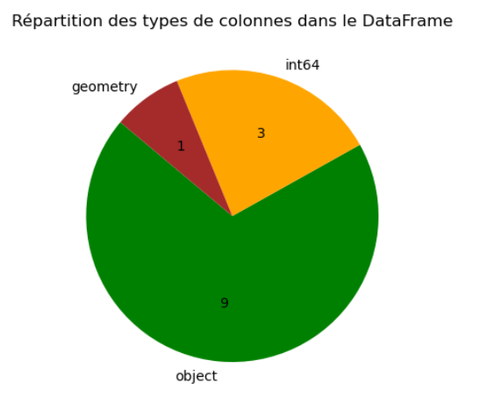
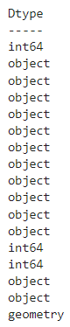
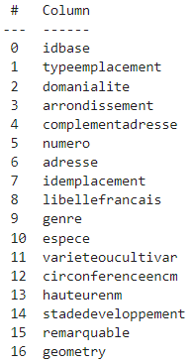
Présentation du Data Frame:
Identification et localisation
Information sur l’arbre
Information sur l’arbre

Slide 3
Premières observations du Dataframe
Identification et localisation :
9 types de domanialités
Comprend tous les arrondissements de Paris, les bois de Boulogne et Vincennes ainsi que les Hauts-de-Seine, le Val-de-Marne et la Seine-Saint-Denis
Information sur l’arbre :
208902 genre d’abres plantés
4 stades de développement :
Jeune (arbre)
Jeune (arbre)Adulte
Adulte
Mature
187 arbres dit « Remarquable »

Slide 4
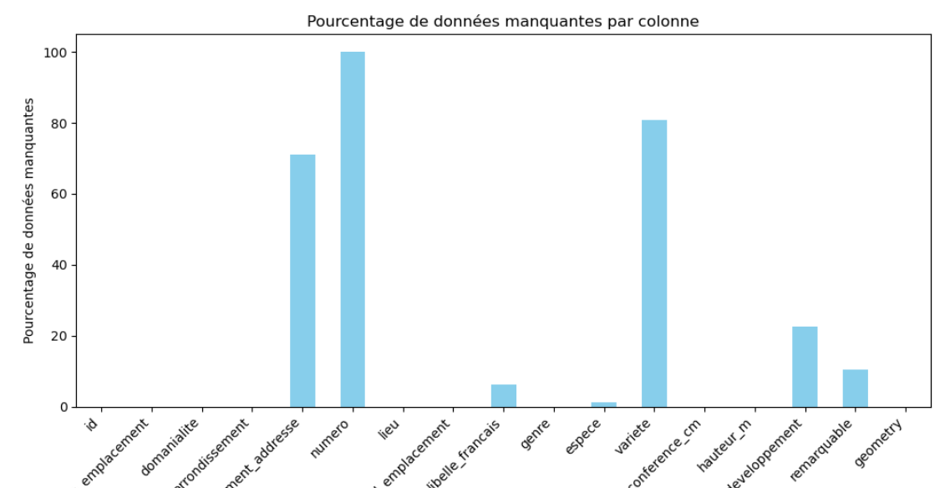
Représentation graphique du pourcentage des données manquantes

Slide 5
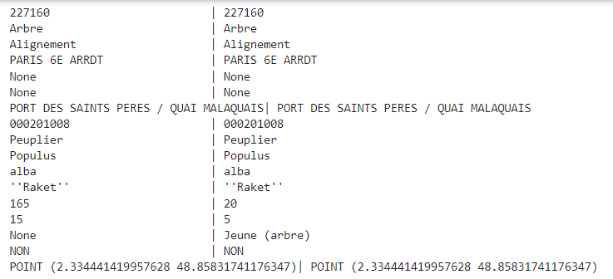
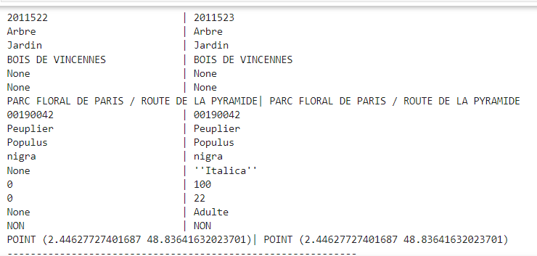
94 doublons

Slide 6
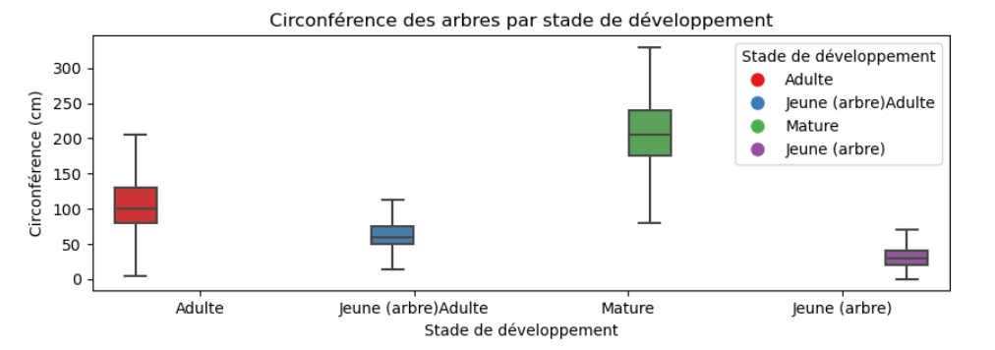
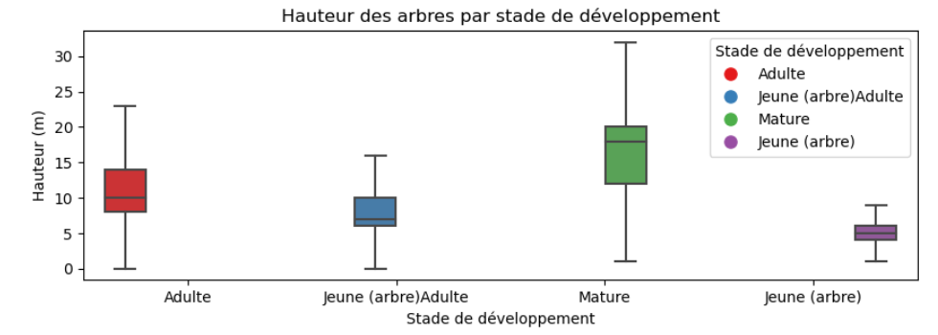
Visualisation des données par stade de développement avec stripplot
Stade de développement
Par rapport à la circonférence
des arbres
Stade de développement
Par rapport à la hauteur
des arbres

Slide 7
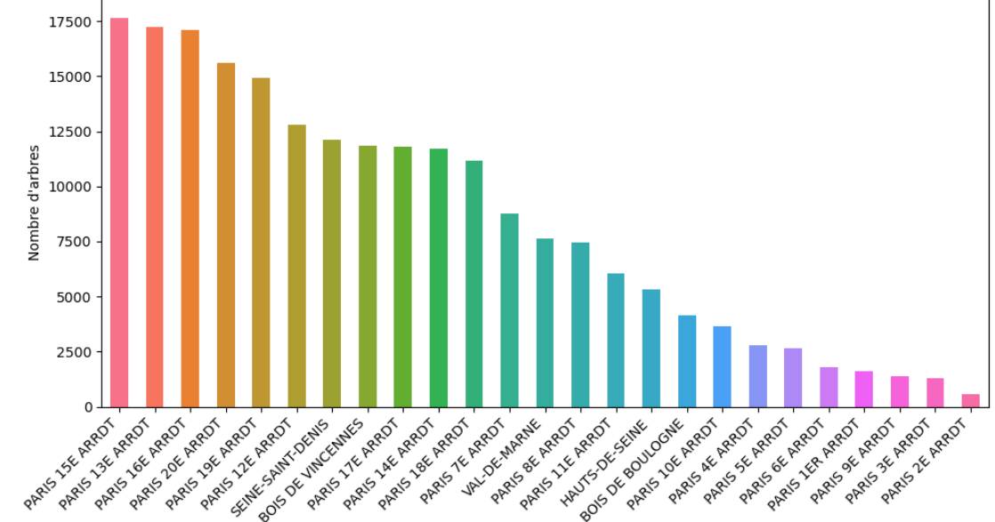
Répartition des arbres par arrondissement

Slide 8
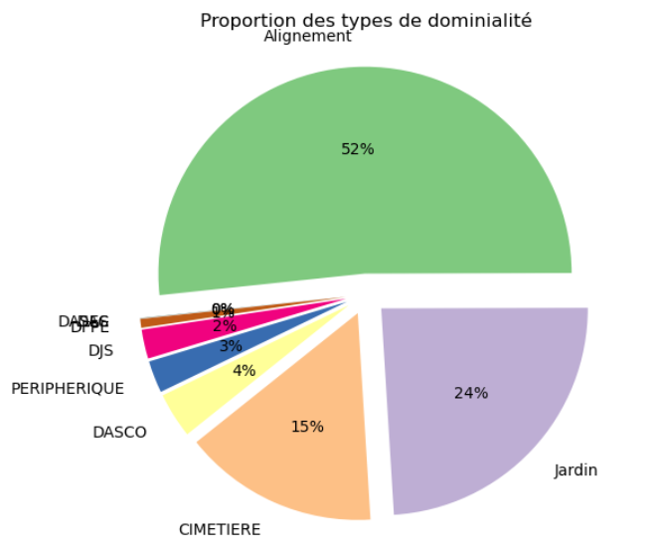
Répartition des arbres par domanialité

Slide 9
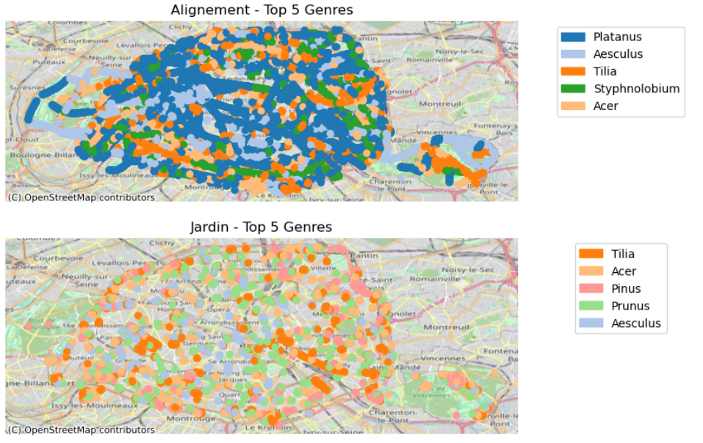
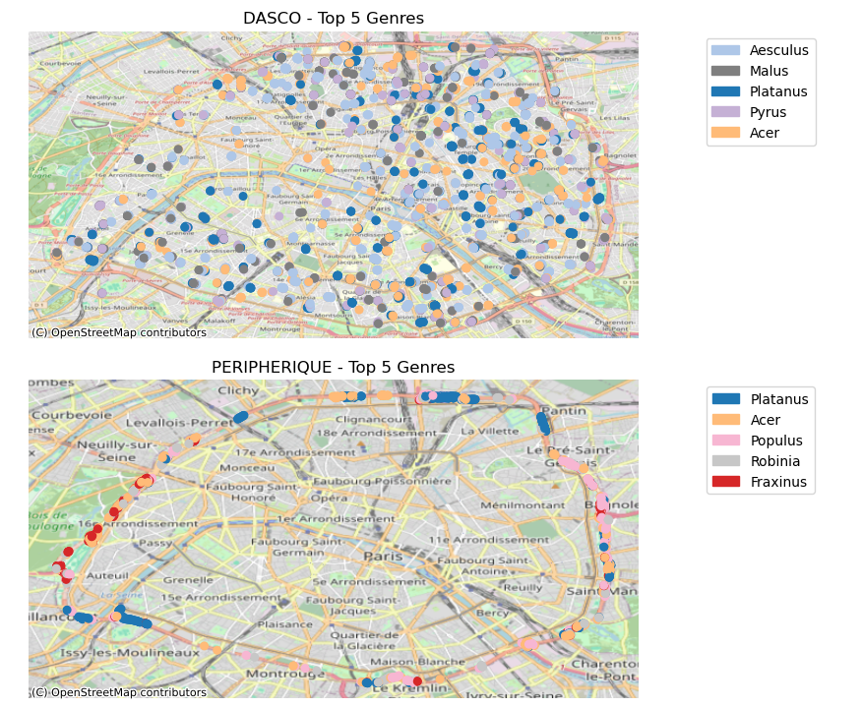
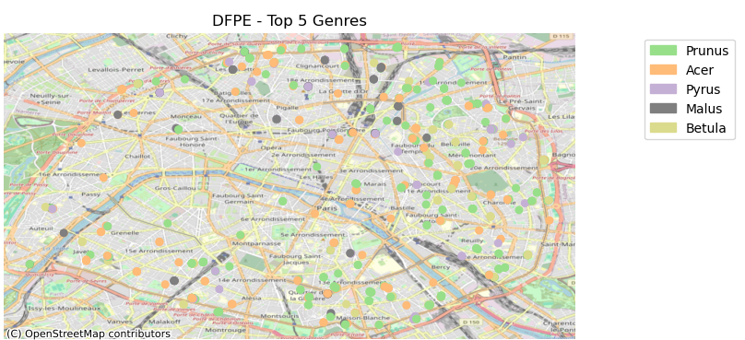
Transformation du DataFrame en GEODF
On retrouve le même genre d'arbres mis à part pour les DFPE et les DASES.

Slide 10
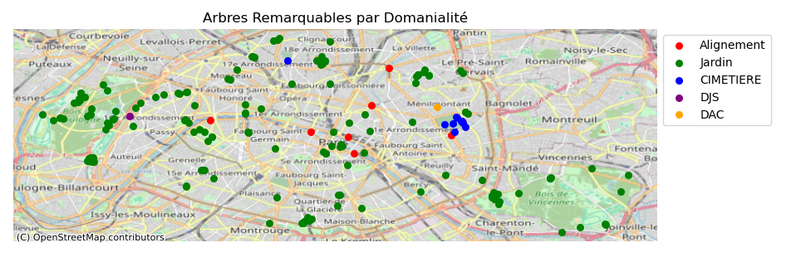
Arbres remarquables
Les arbres remarquables se trouvent majoritairement dans des jardins.

Slide 11
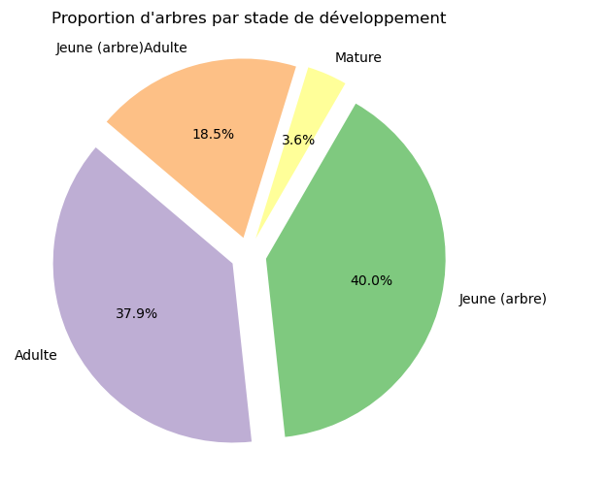
Stades de développement

Slide 12
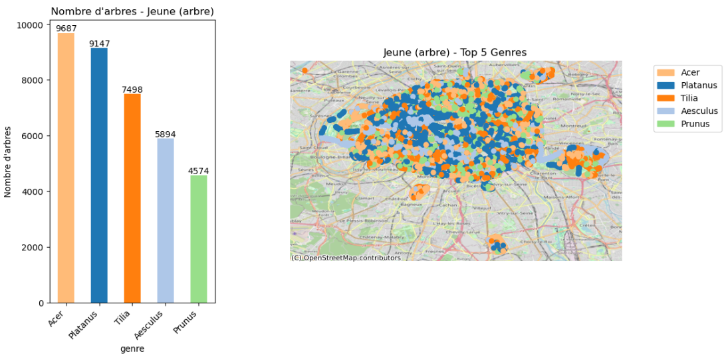
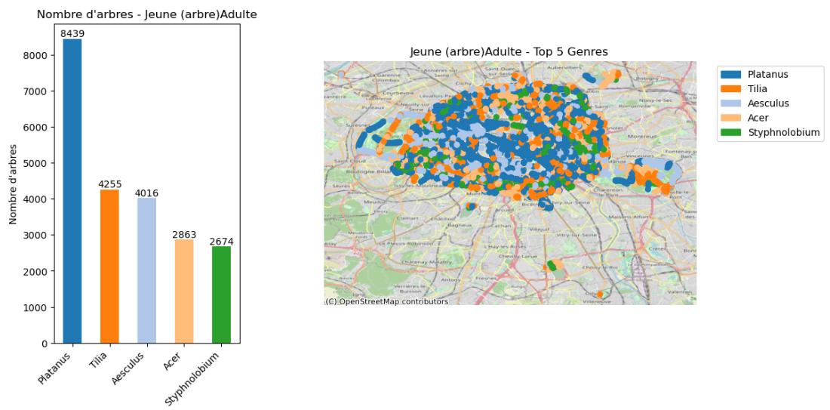
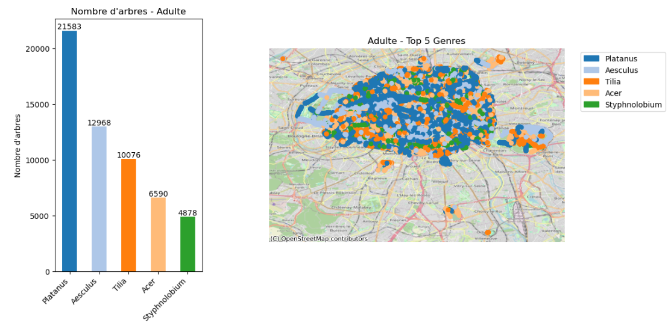
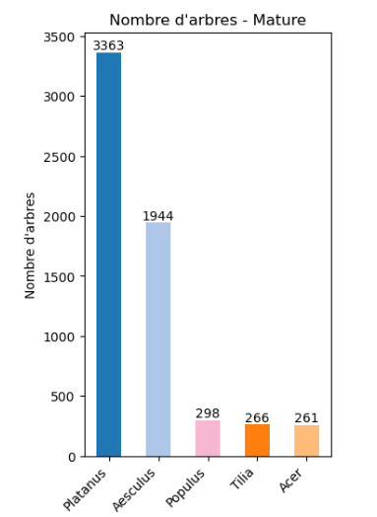
Stades de développement

Slide 13
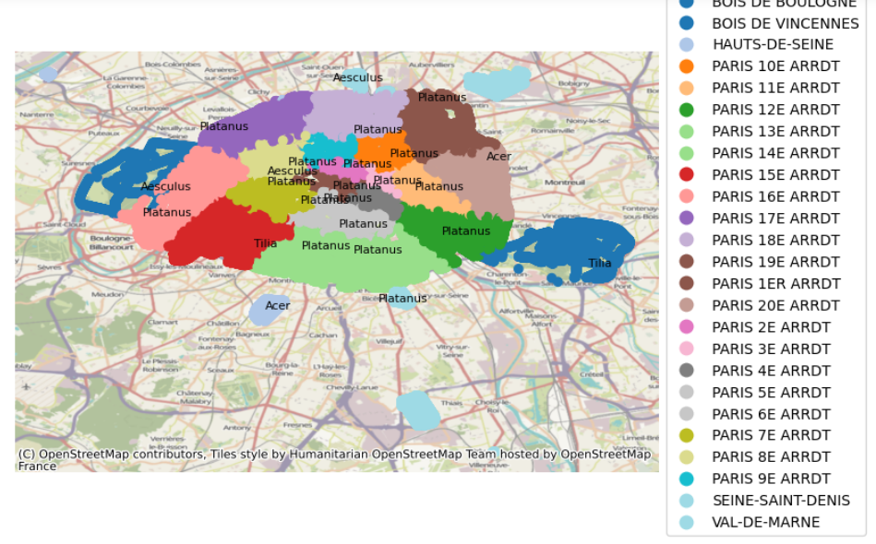
Affichage des arbres les plus plantés par arrondissement

Slide 14
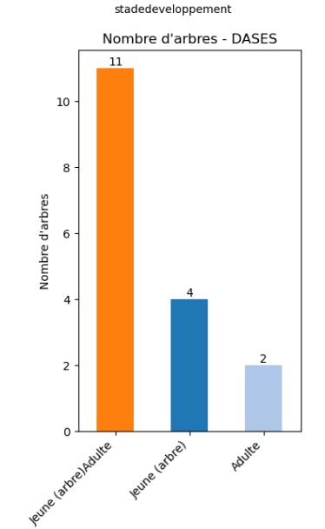
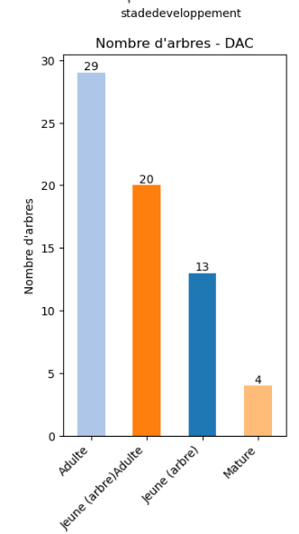
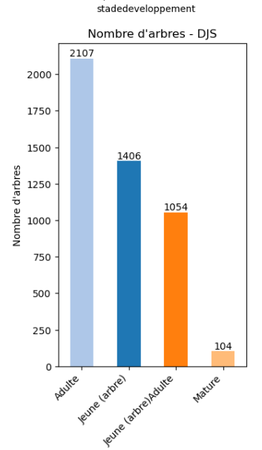
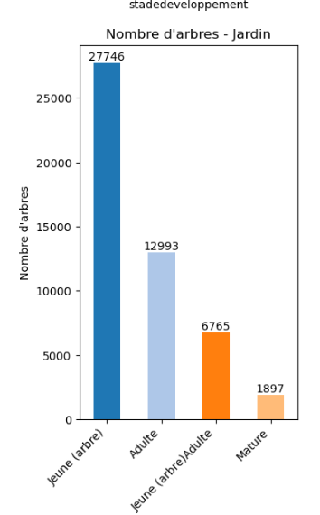
4 schémas de plantations
Un schéma qui suit le stade logique de développement (de jeune à mature)
Un schéma où les plantations de jeunes arbres ont fortement diminués
Un shéma où de nouvelles plantations massives ont été opérées quelques années avant (DFPE, DJS, alignements)
Un shéma où de nouvelles plantations massives ont été opérées récemment (périphériques, jardins, cimetières, DASCO)

Slide 15
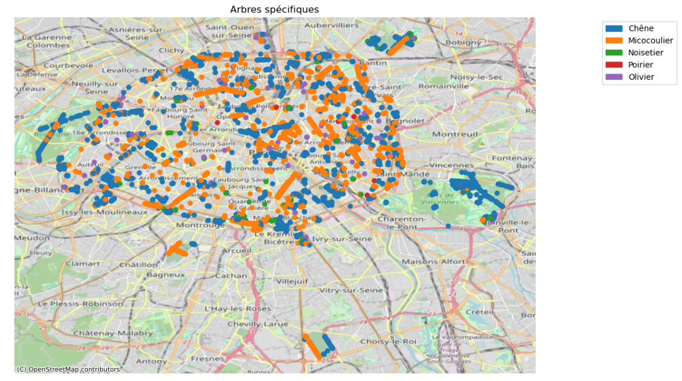
Arbres adaptés pour la canicule

